Slide 1
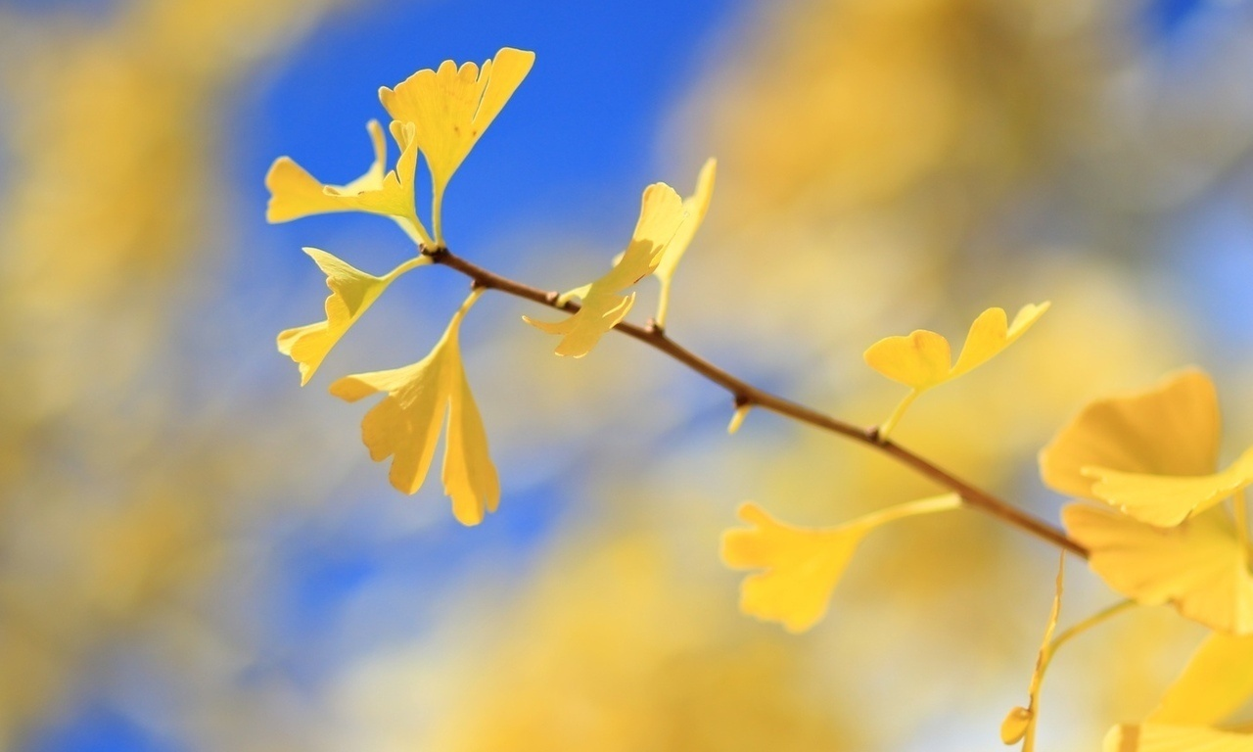
Берегите
удивительный
МИР ПРИРОДЫ
ЧТО МЫ ЗНАЕМ О ПТИЦАХ?

Slide 2
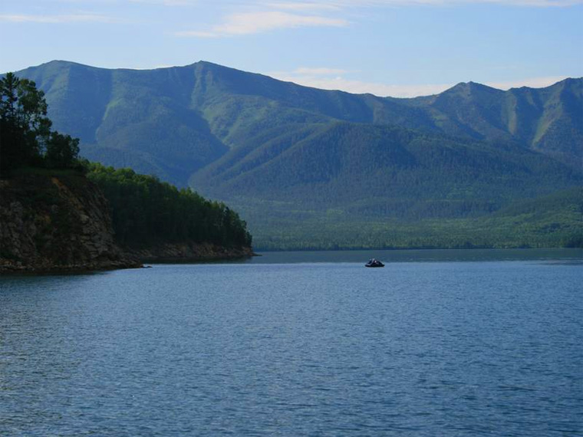
В какое озеро, находящееся
на территории России впадает 336 рек,
а вытекает одна ?
Озеро Байкал.
В нем берет свое начало река Ангара

Slide 3
Почему, испугавшись чего-нибудь, Лошадь начинает фыркать?
Лошадь имеет очень острое обоняние.
Отфыркиваясь она очищает свой нос
И может быстрее определить, что и с какой стороны
Ей угрожает

Slide 4
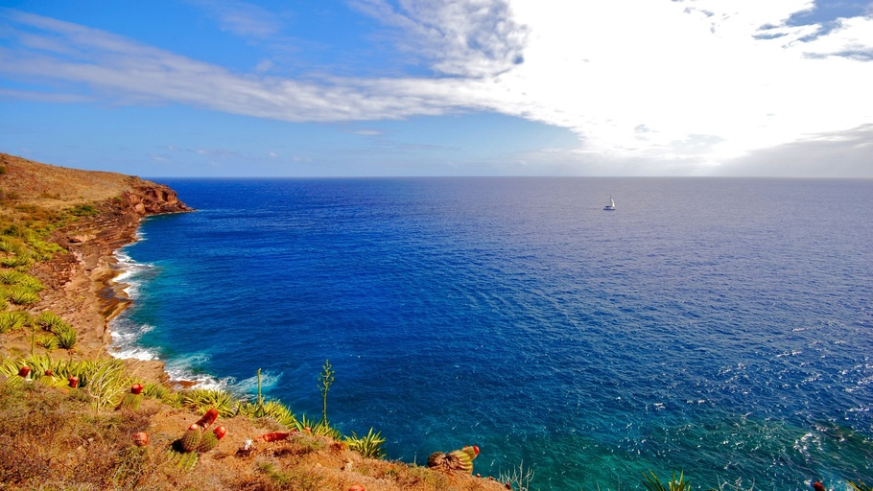
В каком море ловят рыбу
жители трех частей света?
В Средиземном море

Slide 5
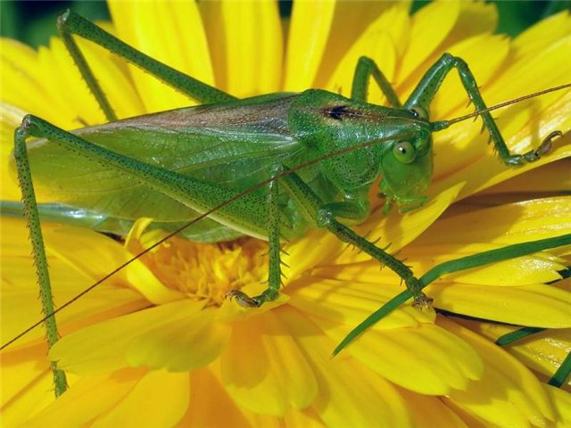
Чем стрекочет кузнечик?
На ноге у кузнечика - зазубринки,
На крыле - зацепочки. Треск получается
от трения ноги о крыло

Slide 6
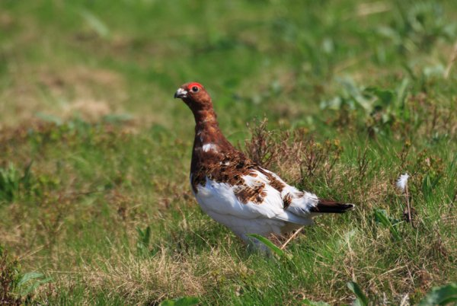
Какая птица лает?
Самец белой куропатки:
весной во время тока
Он издает звук Похожий на собачий лай

Slide 7
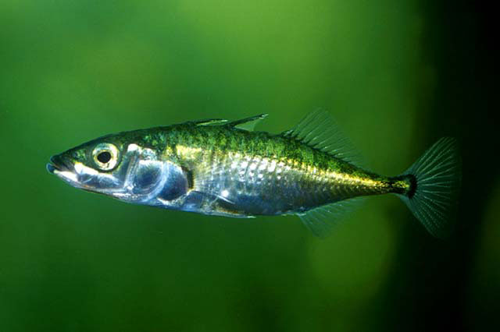
Какая рыба заботится о своих детях, пока они не вырастут?
колюшка

Slide 8
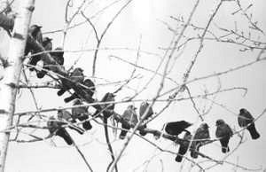
Где зимой и осенью
спят вороны?
В садах и рощах на деревьях,
куда с вечера собираются
Большими стаями
.

Slide 9
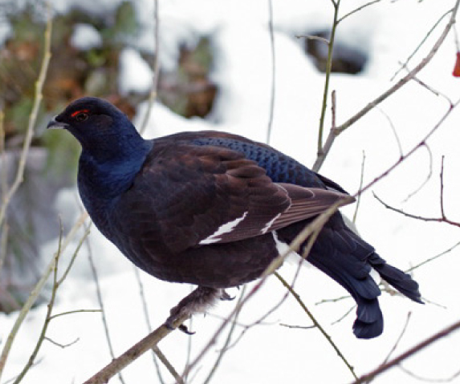
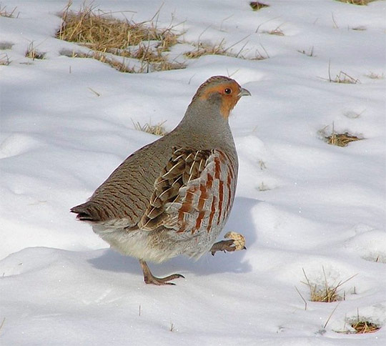
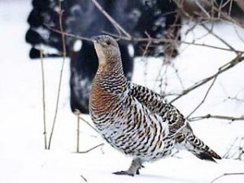
Какие птицы ночуют
зарывшись в снег?
Тетерева,
куропатки
и рябчики

Slide 10
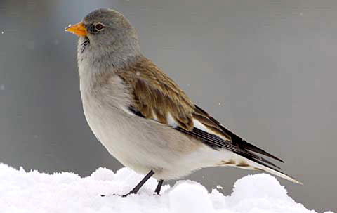
Когда температура
Воробья ниже – зимой
или летом?
Одинакова зимой и летом

Slide 11
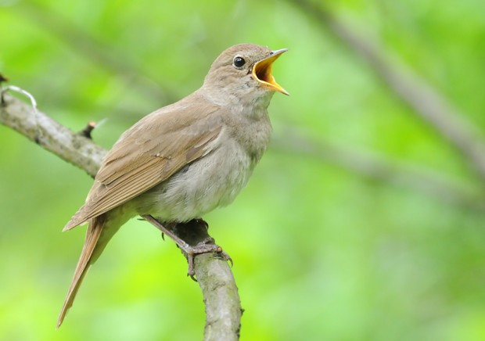
Сколько мелодий
в песне соловья?
Обычно 10-15 мелодий,
но встречаются мастера ,
выделывающие и по 40 .
Если такой мастер появился в лесу или роще, вскоре все другие соловьи начинают
подтягивать свое мастерство

Slide 12
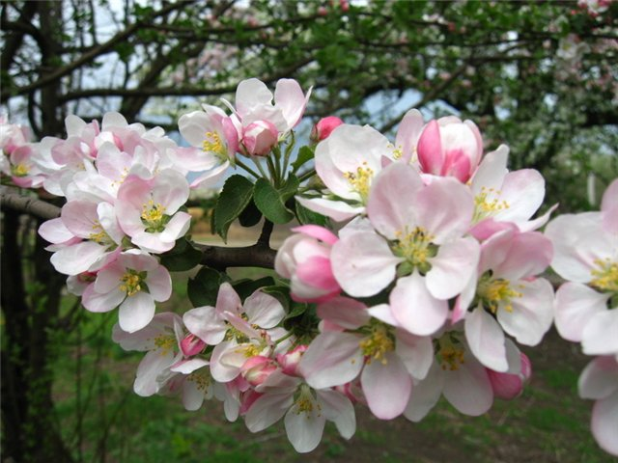
Как узнать
температуру почвы?
Установлено, что листья на березе распускаются
При температуре почвы +7 градусов, а когда земля
Прогреется до 10 градусов, зацветает яблоня

Slide 13
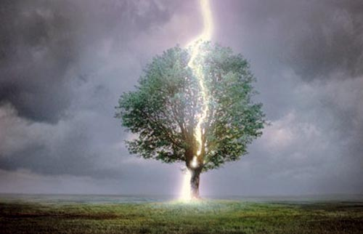
Под какими деревьями
во время грозы не следует
укрываться?
Под одинокими деревьями,
А также дубом, елью, и березой.
Зато вяз,
тополь и орешник молния трогает редко

Slide 14
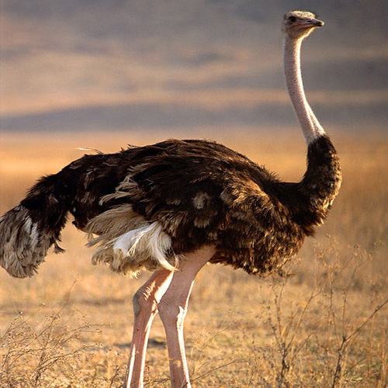
Какая птица не умеет летать?
страус

Slide 15
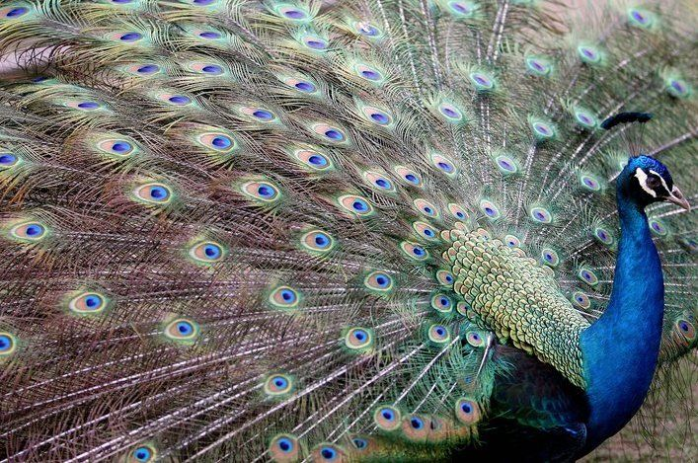
О какой птице говорят :
Красота ангела, голос дьявола,
поступь злодея ?
павлин

Slide 16
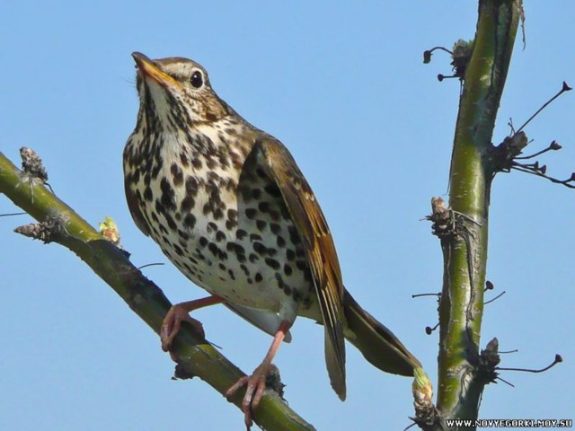
Какие птицы
не высиживают яиц ?
Кукушка.
Самка за сезон размножения
Откладывает около 20 яиц.
Яйца у нее мелкие, хотя сама крупная.
подкладывает их
синице, горихвостке, пеночке, овсянке,
Мухоловке и т. Д.

Slide 17
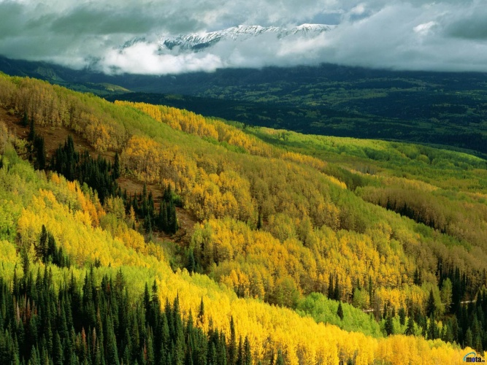
Сколько гектаров занимают
леса на нашей планете?
По данным ученных хвойные и
лиственные леса занимают 3620 млн. га.
А исчезают они со скоростью 20 га в минуту.
Если к лесам относится по – варварски,
то через 350 лет наши потомки могут остаться
на голой планете

Slide 18
Познавательную
викторину
из рубрик журналов
«Это интересно»
составили сотрудники
ЦГДБ им. Н. К. Крупской Батайск
2013

